Slide 1
Les dispositifs publicitaires et OSM
Propositions
V0.55
Paul Desgranges

Slide 2
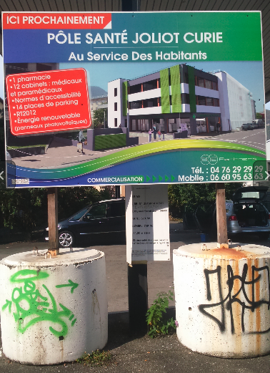
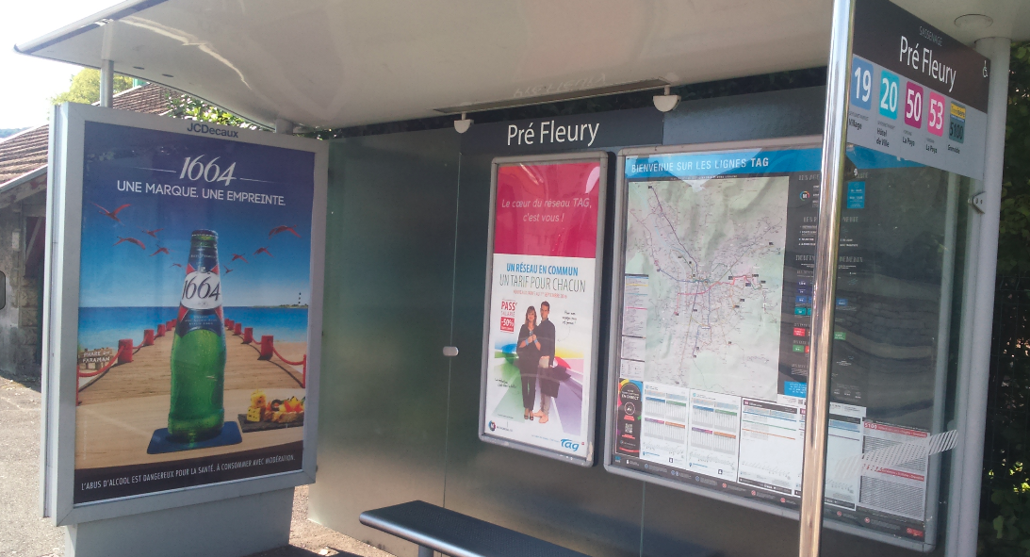
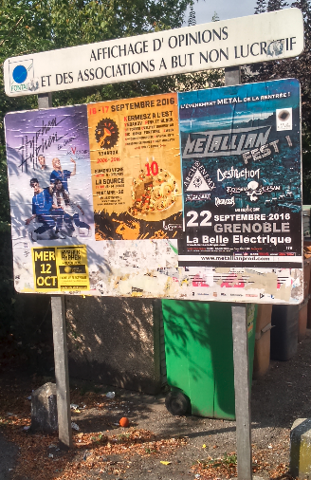
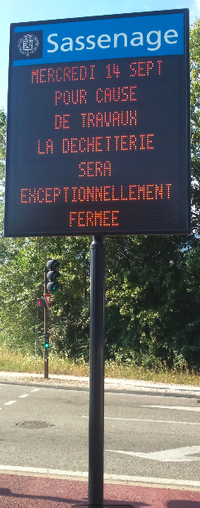
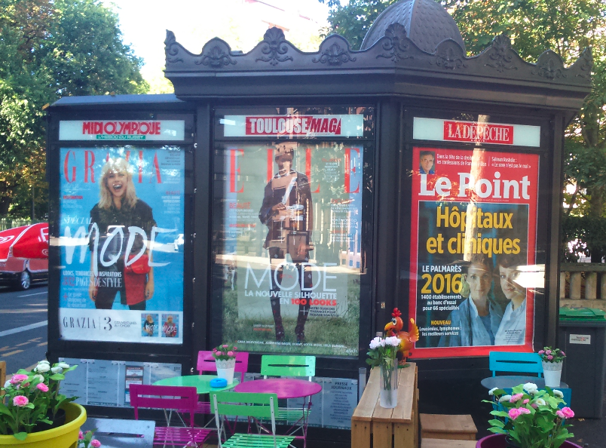
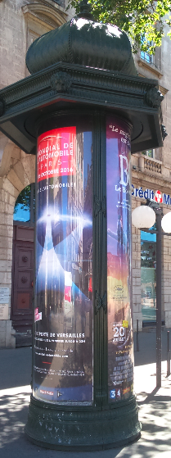
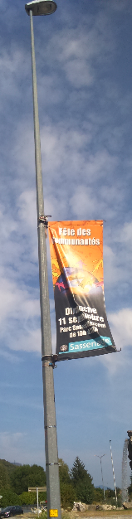
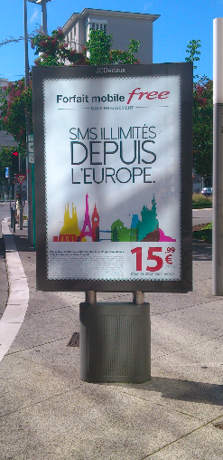
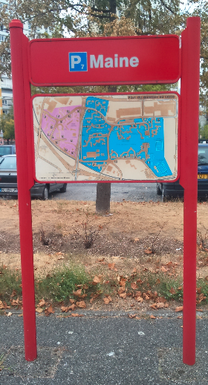
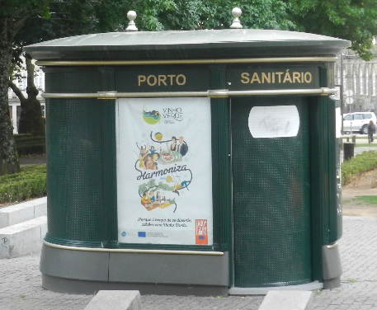

Slide 3
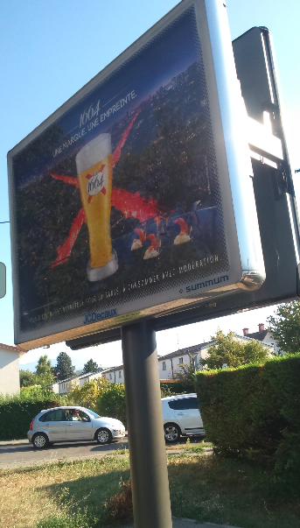
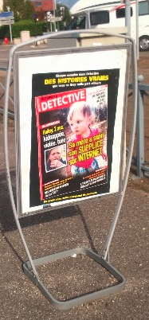
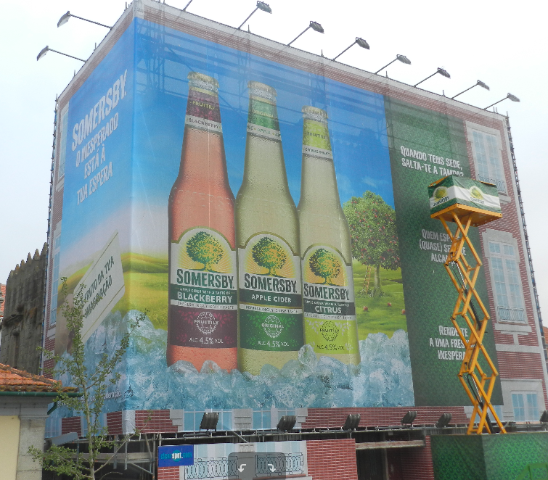
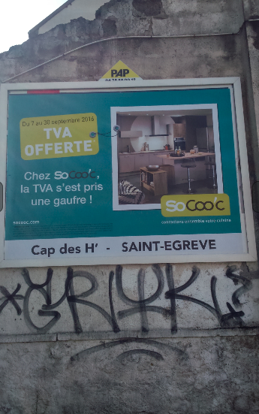
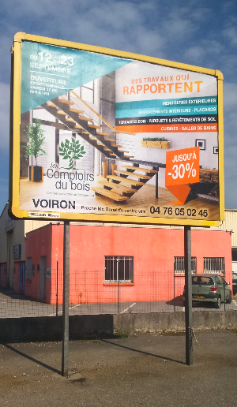
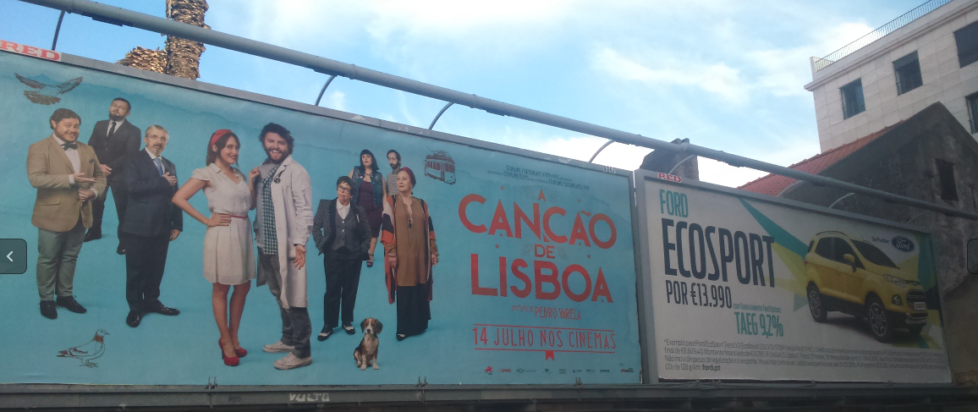
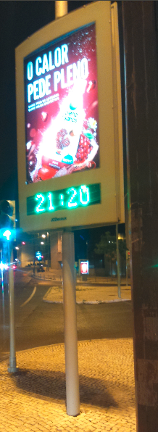
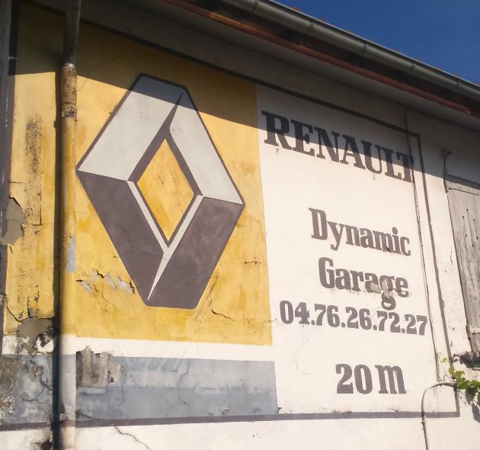
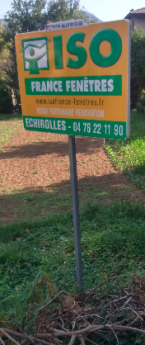
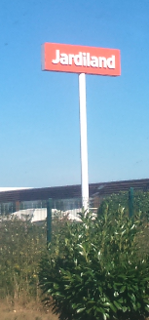
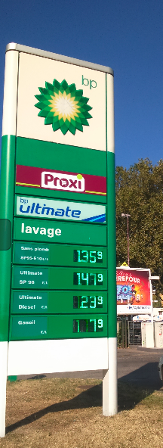
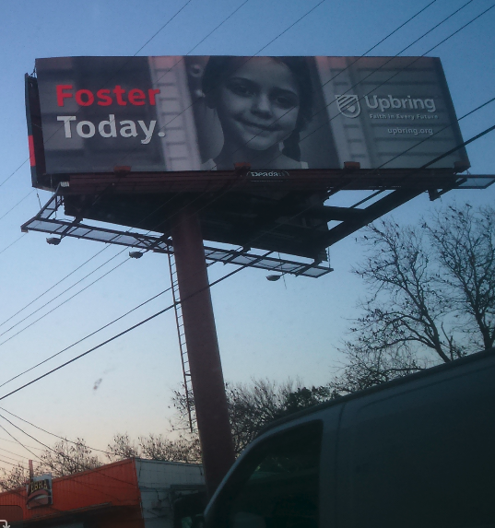
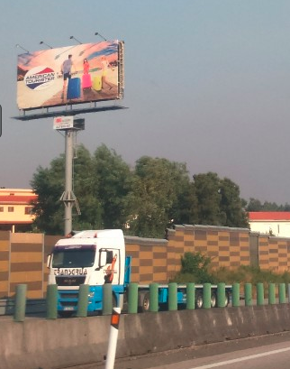

Slide 4
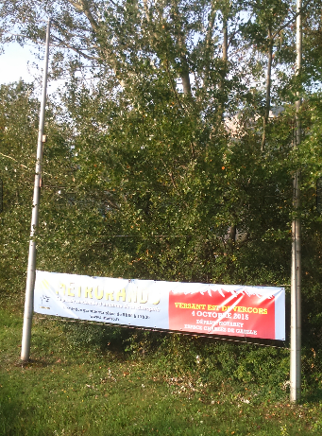
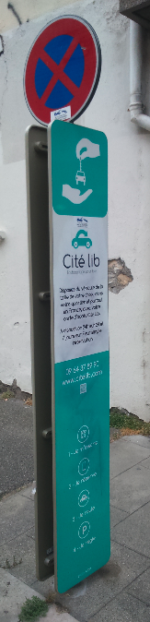
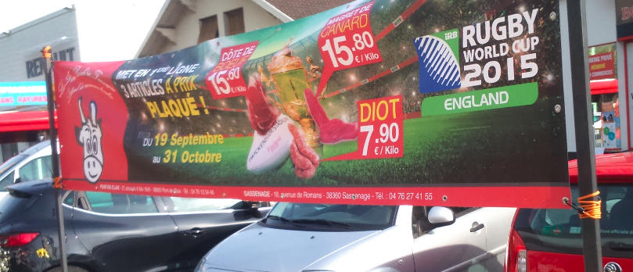
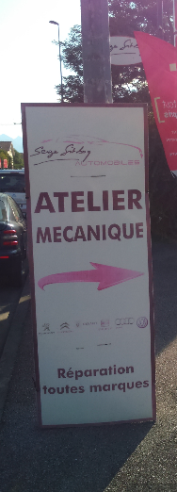
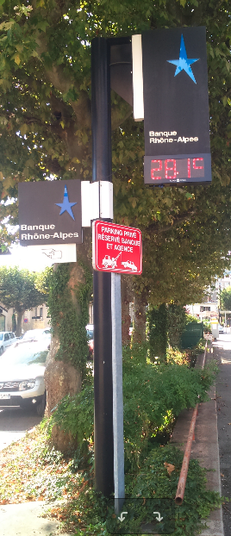
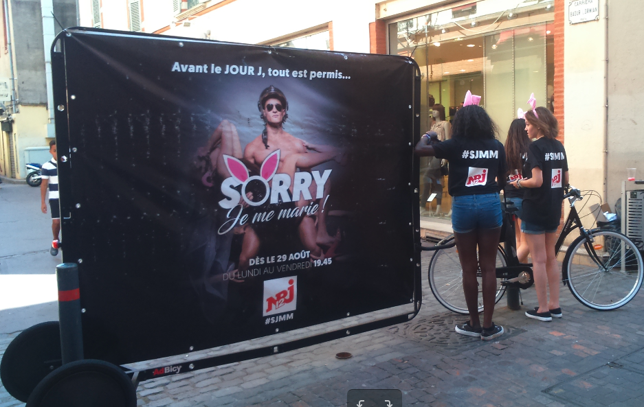

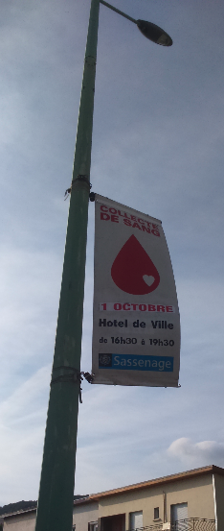
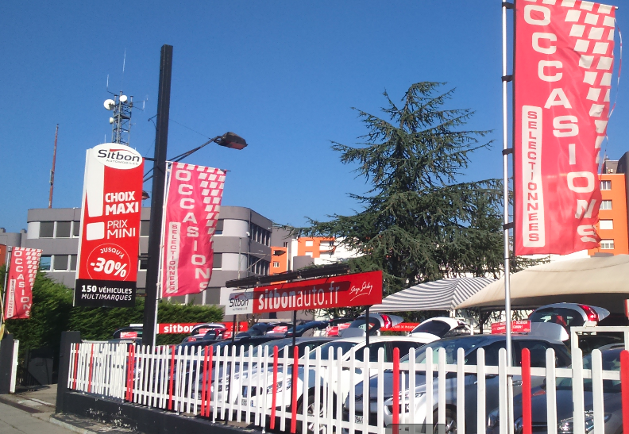

Slide 5
Spécification du tag ‘advertising’
Une spécification qui prend en compte tous les dispositifs publicitaires présentés sur les deux pages précédentes (ou presque).
Une spécification qui prend en compte la réglementation française.
Une spécification qui permet à celui qui effectue le relevé de juger subjectivement la nuisance occasionnée par le dispositif, sur le paysage ou le cadre de vie.
Une spécification assez générale pour prendre en compte les dispositifs publicitaires ailleurs qu’en France ?

Slide 6
Dispositifs publicitaires dans OSM : pour quoi faire ?
  Objectifs 1 : Mesurer
    Mettre dans OSM ce qui apparaît sur le terrain
    Faire l’inventaire
    Pouvoir quantifier (nombre, densité)
    Pour comparer villes de mêmes caractéristiques
    Suivre évolution dans le temps
    Permettre la sensibilisation du grand public
    Faire des corrélations comparaisons socio-économiques par quartier
  Objectifs 2:
    Vérifier conformité & règles simples pour détections infractions (grosses/systèmatiques)
    Décerner un label ‘Qualité du cadre de vie et du paysage’ aux villes exemplaires
  Objectifs 3 :
    Pouvoir ‘mesurer’ pression publicitaire
      Localement ou le long d’un itinéraire
    Aller jusqu’à exercer un contrôle citoyen de la TLPE ?

Slide 7
Comment tagguer : introduction
man_made=advertising lorsque l’objet existe seul par lui-même (man_made=advertising n’est pas indispensable, mais ça peut être le tag de premier niveau)
Le dispositif publicitaire peut être installé sur un objet préexistant : abribus, abritram, kiosque, mur de bâtiment, etc. et dans ce cas besoin de rajouter un point (node OSM) sur l’objet préexistant, pour pouvoir renseigner les attributs liés au tag “advertising”

Slide 8
Aspect extérieur du dispositif
advertising=<value> est le tag de premier niveau (si man_made=advertising n’y est pas). Ce tag donne le type du dispositif publicitaire, c’est-à-dire son aspect extérieur, pas son type dans réglementation française
  advertising=billboard panneau publicitaire de manière générale, que celui-ci soit mural ou scellé au sol ou sur un mât porte-affiche
  advertising=board pannonceau publicitaire (de manière générale plus petit que billboard)
  advertising=poster_box sucette publicitaire
  advertising=totem totem publicitaire
  advertising=column colonne publicitaire
  advertising=tarp bâche publicitaire, bâche de chantier ou bâche mûrale
  advertising=sign enseigne publicitaire en façade ou en toiture
  advertising=neon enseigne publicitaire en façade ou en toiture, de type néon
  advertising=screen écran publicitaire
  advertising=flag drapeau publicitaire
  advertising=sculpture forme publicitaire en 3D

Slide 9
Support
support pour qualifier le support du dispositif publicitaire
  support=wall dispositif mural
  support=poles dispositif scellé au sol sur un ou des pôteaux
  support=trunk dispositif scellé au sol sur un ‘tronc’ -poteau unique qui supporte l’”arbre publicitaire”-
  support=ground dispositif publicitaire directement posé sur le sol (en France pôteaux telecom/distribution électrique/réverbère/signalisation routière etc. n’ont pas le droit de supporter pub)
  support=mast dispositif supporté par un mât
  support=fence clôture (en France clôture aveugle uniquement)
  support=post piquet (en France par exemple les préenseignes)
  support=easel chevalet, pas indispensable si advertising=easel
  support=scaffold échafaudage, pour les advertising=tarp
  support=ceiling supporté par toiture (pplement pour les enseignes en toiture)
  support=street_furniture; street_furniture:transit_shelter ; street_furniture:newspaper_kiosk ;street_furniture:flower_kiosk ; street_furniture:information ; street_furniture:map ; street_furniture:bench ; street_furniture:trash ; street_furniture:recycling ; street_furniture:clock ; street_furniture:toilets tous les types de mobiliers urbains pouvant recevoir de la publicité, en France seuls 5 types ont le droit de recevoir de la pub. Pas indispensable si advertising=column par exemple, etc.

Slide 10
Taille extérieure
size : la taille extérieure du dispositif publicitaire (sans le pied), ce n’est pas la taille de l’affichage. C’est la taille de la zone d’affichage ET de l’encadrement ou la moulure
Difficile à mesurer précisemment.
largeur * hauteur en mètres
  size=1.5*1
  size=1.3*2
  size=3*2
  size=4*3
size préféré à width + height, car il y a aussi display_surface, et height pour la hauteur totale du dispositif

Slide 11
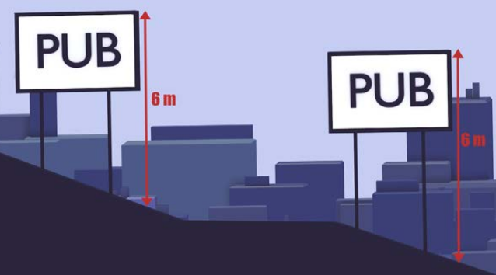
Hauteur
height : la hauteur du point le plus haut du dispositif publicitaire par rapport au point le plus bas (ce n’est pas la hauteur de la zone d’affichage).
En mètres :
  height=2.2 souvent pour sucette publicitaire
  height=6 souvent pour panneau scellé au sol
  height=7.5 souvent pour panneau mural

Slide 12
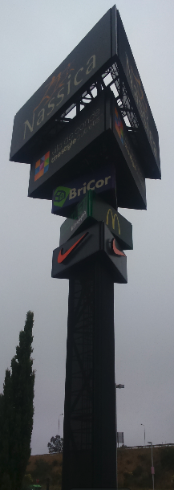
Nombre de côtés
sides : le nombre de côtés du dispositif publicitaire.
  sides=1 dispositif muraux, majorité des panneaux d’affichage libre, bâches publicitaire, préenseignes, JEI, … C’est la valeur par défaut
  sides=2 totems publicitaires,
  pour pas mal de panneaux scellés au sol
  sides=3 ci-contre
  sides=4 parfois
A ne pas confondre avec le nombre de faces publicitaires ou le
  nombre de visuels publicitaires (mécanismes d’animation présentent
  3 affiches successivement par exemple)

Slide 13
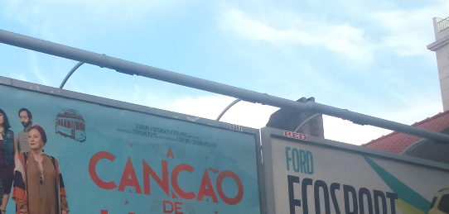
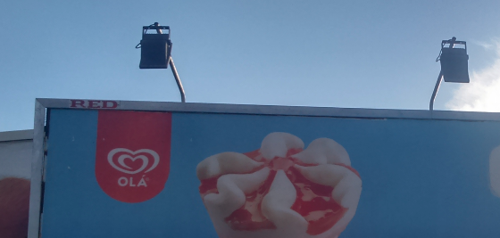
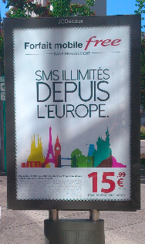
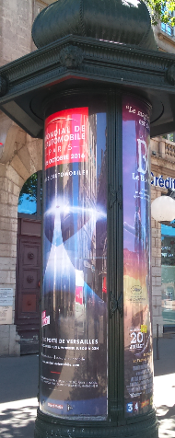
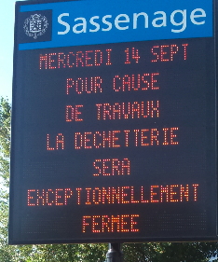
Eclairage
lit indique si le dispositif est éclairé.
luminous indique si le dispositif émet de la lumière.

Slide 14
Type de message
message : le type du message publicitaire.
  message=commercial pour la très grande majorité, c’est la valeur par défaut.
  message=display_opinion, non_profit, association pour certains panneaux obligatoires en France
  message=information pour les JEI
  message=showbiz pour les colonnes publicitaires dont l’affichage est réservé aux spectacles
  message=map pour les informations géographiques
  message=electoral pour les affiches électorales
  message=safety pour les avertisssements de sécurité, type “danger crue”, “électrocution”...
  message=legal pour les informations légales
  Etc. Autres valeurs possibles
  Lorsque il y a deux faces, possibilité de faire message:front=commercial et message:reverse=information par exemple pour le mobilier urbain ad hoc

Slide 15
Foncier
land_property pour qualifier si le foncier sur lequel se trouve le dispositif publicitaire est public ou privé
  land_property=public
  land_property=private

Slide 16
Type du dispositif en France
legal_type:FR pour qualifier le type en France, (là c’est un peu long à expliquer par écrit)
  legal_type:FR=publicité
  legal_type:FR=publicité:mobilier urbain:panneau
  legal_type:FR=publicité:mobilier urbain:colonne
  legal_type:FR=publicité:mobilier urbain:mât porte-affiches
  legal_type:FR=publicité:mobilier urbain:abri transport
  legal_type:FR=publicité:mobilier urbain:kiosque
  legal_type:FR=enseigne
  legal_type:FR=enseigne:temporaire
  legal_type:FR=préenseigne
  legal_type:FR=opinions/associations
  legal_type:FR=JEI

Slide 17
Statut supposé du dispositif vis-à-vis réglementation en France
legal_status:FR pour qualifier le statut supposé du dispositif, vis-à-vis de la réglementation en France.
  legal_status:FR=ok : le dispositif a l’air de respecter la réglementation ou a priori la respecte
  legal_status:FR=à vérifier:comment : supposition de non-respect de la réglementation, à faire vérifier par un spécialiste de la réglementation, commentaires explicatifs
  legal_status:FR=ko:comment : le dispositif ne respecte pas la réglementation, commentaires explicatifs

Slide 18
amenity=advertising
Un dispositif publicitaire n’est pas un équipement public, pas un service public, donc ne pas mettre amenity=advertising
Sauf dans le cas des panneaux réservés “Expression d’opinions et affichage réservé aux associations à but non lucratif”

Slide 19
Pour exprimer un jugement subjectif
visual_pollution : pour permettre à celui qui effectue le relevé de porter un jugement sur la nuisance sur le paysage ou le cadre de vie
visual_pollution:FR=nul
visual_pollution:FR=faible
visual_pollution:FR=conséquent
visual_pollution:FR=important
visual_pollution:FR=énorme
visual_pollution:FR=insupportable

Slide 20
Pour savoir si le dispositif est utilisable par tout le monde
access pour qualifier la possibilité d’y coller ses propres affiches, permet de différencier les panneaux commerciaux des panneaux offerts à l’affichage par une municipalité par exemple
  access=open
  access=private

Slide 21
Type d’animation
animated : type d’animation.
  animated=yes/no sans autre précision
  animated=trivision_blades : série de triangles tournant sur eux-mêmes
  animated=winding_posters : série d’affiches, souvent 3, qui se déroulent l’une après l’autre
  animated=rotating_posters : colonnes publicitaires sur lesquelles il y a une rotation des affiches
  animated=screen : un écran est un type d’animation
  animated=digital_prices
  animated=digital_messages
  animated=wind : pour certains chevalets au sol qui tournent avec le vent

Slide 22
Taille de l’affichage ?
display_surface c’est la surface réservée à l’affichage, c’est cette dimension qui est prise en compte dans le calcul de la TLPE.
Difficile à mesurer précisemment. Pourrait être alimentée par la libération des données TLPE.
  Surface exprimée en mètres carré
  display_surface=1.5 : préenseignes
  display_surface=6 : pour certains scellés au sol
  display_surface=12 : pour certains scellés au sol
  display_surface=2 : environ pour sucettes

Slide 23
Opérateur
operator qualifie celui qui réalise l’affichage : le concessionnaire, ou l’exploitant, ou la société d’affichage, ou la municipalité, etc
  operator=JCDecaux
  operator=Ville de Grenoble
  operator=SMTC (Syndicat Mixte des Transports en Commun)

Slide 24
Référence
ref identifiant du dispositif publicitaire. En France, tous les panneaux publicitaires doivent avoir un “buteau” : plaque métallique avec l’identifiant du dispositif. La référence est relative à l’opérateur.
  ref=

Slide 25
Visibilité : attribut qui permet de mesurer l’impact du dispositif ou la pression exercée par le dispositif
orientation pour qualifier comment se situe le dispositif face au flot des passants ou des véhicules, et non pas en absolu
  orientation=front
  orientation=medium
  orientation=parallel
  orientation=reverse
  orientation=multi

Slide 26
Visibilité: attribut qui permet de mesurer l’impact du dispositif ou la pression exercée par le dispositif
Visibility : pour qualifier la visibilité du dispositif
  visibility=house : visible du trottoirs, distance jusqu’à 10m, ciblé piétons
  visibility=street : visible de la rue, entre 10 et 450m, ou ciblé véhicules se déplaçant doucement
  visibility=area : visible d’une certaine zone, de plusieurs directions, au-delà de 50m, ou ciblé voitures roulant rapidement

Slide 27
Merci !
Présentation © Paul Desgranges 2016
<desgranges.paul@neuf.fr>
Licence : Creative Commons By – SA 3.0
– (By) Attribution
– (SA) Partage dans les mêmes conditions
– http://creativecommons.org/licenses/by-sa/3.0/fr/

